Slide 1
DIREITO ADMINISTRATIVO questões
Renata Cestari

Slide 2
questões
Questão 04 (20 pontos) DEFENSORIA PÚBLICA
Sob o argumento de que necessitava cumprir as metas previstas em seu Plano Estadual de Saúde, o Estado XX decidiu formar parceria, pelo prazo de 1 ano, com a Organização Social “Criança Feliz” para gerir as duas únicas unidades de atenção às urgências e emergências com atendimento pediátrico e atenção psicossocial infanto-juvenil na Região de Saúde KK: o CAPSi YY e a UPA 24h pediátrica AA. Todavia, faltando quatro meses para o término do contrato de gestão, o Estado XX interrompeu o repasse dos recursos orçamentários devidos à Organização Social “Criança Feliz”.

Slide 3
questões
Após dois meses sem pagamento, os profissionais de saúde começaram a faltar ao trabalho e os fornecedores e prestadores de serviços, por sua vez, suspenderam a execução dos seus contratos. Diante de tal quadro, a Organização Social “Criança Feliz” notificou o Estado XX para que purgasse a mora no prazo de 30 (trinta) dias, sob pena de suspensão do funcionamento das unidades, e, consequentemente, desassistência de crianças e adolescentes, incluindo as que vinham sendo acompanhadas com quadros graves de depressão, sofrimento psíquico e necessidades decorrentes do uso de drogas intensificados pelo distanciamento social imposto pela pandemia da COVID-19.

Slide 4
questões
Dois dias depois, João, de apenas 14 anos, que vinha sendo acompanhado pelo CAPSi YY com quadro de depressão infantil grave, desmaiou à noite em sua residência, em razão de intoxicação decorrente do uso abusivo de drogas, e foi conduzido às pressas por seus pais para socorro na UPA 24h pediátrica AA.
Mas, em razão da ausência de médicos e da falta de medicamentos, insumos e materiais para a sua rápida estabilização, João veio a óbito. O fato foi noticiado amplamente em todos os meios de comunicação, assim como relatos de inúmeras mães desesperadas informando que os seus filhos não estavam mais conseguindo atendimento no CAPSi YY e na UPA 24h pediátrica AA em razão da falta de médicos, psicólogos, medicamentos, materiais e insumos.

Slide 5
questões
Oficiado pelo Defensor Público do Núcleo Regional de Tutela Coletiva com atribuição, o Estado XX informou que instaurou procedimento administrativo para apurar a prática de infração contratual pela Organização Social “Criança Feliz”, uma vez que ela não poderia ter suspendido o atendimento à população manu militari sem um plano de transição;

Slide 6
questões
que a União Federal estava há meses sem efetuar os repasses devidos a título do co-financiamento das Redes de Atenção às Urgências e Emergências e da Rede de Atenção Psicossocial, o que, somado à crise econômica, impossibilitou a manutenção dos repasses devidos à Organização Social “Criança Feliz” para o custeio das unidades; que, por isso, o contrato de gestão firmado com a Organização Social “Criança Feliz” não foi renovado e as unidades de saúde CAPSi YY e a UPA 24h pediátrica AA foram fechadas; que a Defensoria Pública poderia, se assim o quisesse e pudesse, cooperar exigindo que a União Federal regularizasse as transferências para o Estado XX;

Slide 7
questões
que, de qualquer modo, as crianças e os adolescentes não ficariam desassistidos, pois seriam absorvidos pela recém inaugurada Comunidade Terapêutica da região, que faz parte de um novo programa estadual de combate ao uso abusivo de álcool e drogas que vem acolhendo e tratando crianças e adolescentes com êxito; que compete ao administrador público, atento às consequências práticas e econômicas de suas decisões, definir as políticas públicas de saúde em seu território, zelando pela observância aos princípios constitucionais da economicidade e eficiência.

Slide 8
questões
Também oficiada, a Organização Social “Criança Feliz” informou, por sua vez, que o Estado estava há mais de dois meses sem efetuar os repasses contratuais devidos, inviabilizando o pagamento dos trabalhadores, fornecedores e prestadores de serviços, que notificara o Estado para a purga da mora, e que vem adotando todas as medidas possíveis para manter o funcionamento regular do CAPSi YY e na UPA 24h pediátrica AA.

Slide 9
questões
Com base nos elementos informados sobre o caso concreto, responda:
a) À luz da jurisprudência do Supremo Tribunal Federal sobre os requisitos/limites do controle jurisdicional de políticas públicas destinadas à efetivação dos direitos sociais e analisando os argumentos invocados pelo Estado XX, é possível que, após provocado por intermédio de ação coletiva, o Poder Judiciário intervenha no caso para determinar o restabelecimento dos serviços de saúde prestados no CAPSi YY e na UPA 24h pediátrica AA?
b) Em caso positivo, ajuizada uma ação civil pública para restabelecer os serviços de saúde prestados no CAPSi YY e na UPA 24h AA, aponte, justificadamente, a composição do polo passivo (Estado XX, OS “Criança Feliz”, União Federal, Estado XX e OS “Criança Feliz, Estado e União Federal ou todas em litisconsórcio) e o Juízo competente (Justiça Federal ou Estadual).

Slide 10
questões
RESPOSTA INDICADA PELA BANCA:
LETRA A - SIM
A) Citar os três requisitos/limites listados pelo Supremo Tribunal Federal no precedente paradigma da ADPF 45/DF para o controle jurisdicional de políticas públicas (que influenciou outros julgados, a exemplo, AI 583.476/ SC, ARE 745745 AgR /MG e RE 1165054 AgR/RN):

Slide 11
questões
1) garantia do mínimo existencial ao cidadão; de outro, o binômio da cláusula da reserva do possível:
2) a razoabilidade da pretensão individual/social deduzida em face do Poder Público; e
3) a existência de disponibilidade financeira do Estado para tornar efetivas as prestações positivas dele reclamadas;

Slide 12
questões
RELATOR: MIN. CELSO DE MELLO
EMENTA: ADPF. A QUESTÃO DA LEGITIMIDADE CONSTITUCIONAL DO CONTROLE E DA INTERVENÇÃO DO PODER JUDICIÁRIO EM TEMA DE IMPLEMENTAÇÃO DE POLÍTICAS PÚBLICAS, QUANDO CONFIGURADA HIPÓTESE DE ABUSIVIDADE GOVERNAMENTAL. DIMENSÃO POLÍTICA DA JURISDIÇÃO CONSTITUCIONAL ATRIBUÍDA AO STF. INOPONIBILIDADE DO ARBÍTRIO ESTATAL À EFETIVAÇÃO DOS DIREITOS SOCIAIS, ECONÔMICOS E CULTURAIS. CARÁTER RELATIVO DA LIBERDADE DE CONFORMAÇÃO DO LEGISLADOR. CONSIDERAÇÕES EM TORNO DA CLÁUSULA DA "RESERVA DO POSSÍVEL". NECESSIDADE DE PRESERVAÇÃO, EM FAVOR DOS INDIVÍDUOS, DA INTEGRIDADE E DA INTANGIBILIDADE DO NÚCLEO CONSUBSTANCIADOR DO "MÍNIMO EXISTENCIAL". VIABILIDADE INSTRUMENTAL DA ARGÜIÇÃO DE DESCUMPRIMENTO NO PROCESSO DE CONCRETIZAÇÃO DAS LIBERDADES POSITIVAS (DIREITOS CONSTITUCIONAIS DE SEGUNDA GERAÇÃO).

Slide 13
questões
Trata-se de arguição de descumprimento de preceito fundamental promovida contra veto, que, emanado do Senhor Presidente da República, incidiu sobre o § 2º do art. 55 (posteriormente renumerado para art. 59), de proposição legislativa que se converteu na Lei nº 10.707/2003 (LDO), destinada a fixar as diretrizes pertinentes à elaboração da lei orçamentária anual de 2004.
(...)

Slide 14
questões
É certo que não se inclui, ordinariamente, no âmbito das funções institucionais do Poder Judiciário - e nas desta Suprema Corte, em especial - a atribuição de formular e de implementar políticas públicas (JOSÉ CARLOS VIEIRA DE ANDRADE, "Os Direitos Fundamentais na Constituição Portuguesa de 1976", p. 207, item n. 05, 1987, Almedina, Coimbra), pois, nesse domínio, o encargo reside, primariamente, nos Poderes Legislativo e Executivo.

Slide 15
questões
Tal incumbência, no entanto, embora em bases excepcionais, poderá atribuir-se ao Poder Judiciário, se e quando os órgãos estatais competentes, por descumprirem os encargos político-jurídicos que sobre eles incidem, vierem a comprometer, com tal comportamento, a eficácia e a integridade de direitos individuais e/ou coletivos impregnados de estatura constitucional, ainda que derivados de cláusulas revestidas de conteúdo programático.

Slide 16
questões
Não deixo de conferir, no entanto, assentadas tais premissas, significativo relevo ao tema pertinente à "reserva do possível" (STEPHEN HOLMES/CASS R. SUNSTEIN, "The Cost of Rights", 1999, Norton, New York), notadamente em sede de efetivação e implementação (sempre onerosas) dos direitos de segunda geração (direitos econômicos, sociais e culturais), cujo adimplemento, pelo Poder Público, impõe e exige, deste, prestações estatais positivas concretizadoras de tais prerrogativas individuais e/ou coletivas.

Slide 17
questões
É que a realização dos direitos econômicos, sociais e culturais - além de caracterizar-se pela gradualidade de seu processo de concretização - depende, em grande medida, de um inescapável vínculo financeiro subordinado às possibilidades orçamentárias do Estado, de tal modo que, comprovada, objetivamente, a incapacidade econômico-financeira da pessoa estatal, desta não se poderá razoavelmente exigir, considerada a limitação material referida, a imediata efetivação do comando fundado no texto da Carta Política.

Slide 18
questões
Não se mostrará lícito, no entanto, ao Poder Público, em tal hipótese - mediante indevida manipulação de sua atividade financeira e/ou político-administrativa - criar obstáculo artificial que revele o ilegítimo, arbitrário e censurável propósito de fraudar, de frustrar e de inviabilizar o estabelecimento e a preservação, em favor da pessoa e dos cidadãos, de condições materiais mínimas de existência.

Slide 19
questões
Cumpre advertir, desse modo, que a cláusula da "reserva do possível" - ressalvada a ocorrência de justo motivo objetivamente aferível - não pode ser invocada, pelo Estado, com a finalidade de exonerar-se do cumprimento de suas obrigações constitucionais, notadamente quando, dessa conduta governamental negativa, puder resultar nulificação ou, até mesmo, aniquilação de direitos constitucionais impregnados de um sentido de essencial fundamentalidade.

Slide 20
questões
Daí a correta ponderação de ANA PAULA DE BARCELLOS ("A Eficácia Jurídica dos Princípios Constitucionais", p. 245-246, 2002, Renovar): "Em resumo: a limitação de recursos existe e é uma contingência que não se pode ignorar. O intérprete deverá levá-la em conta ao afirmar que algum bem pode ser exigido judicialmente, assim como o magistrado, ao determinar seu fornecimento pelo Estado. Por outro lado, não se pode esquecer que a finalidade do Estado ao obter recursos, para, em seguida, gastá-los sob a forma de obras, prestação de serviços, ou qualquer outra política pública, é exatamente realizar os objetivos fundamentais da Constituição.

Slide 21
questões
A meta central das Constituições modernas, e da Carta de 1988 em particular, pode ser resumida, como já exposto, na promoção do bem-estar do homem, cujo ponto de partida está em assegurar as condições de sua própria dignidade, que inclui, além da proteção dos direitos individuais, condições materiais mínimas de existência.

Slide 22
questões
Ao apurar os elementos fundamentais dessa dignidade (o mínimo existencial), estar-se-ão estabelecendo exatamente os alvos prioritários dos gastos públicos. Apenas depois de atingi-los é que se poderá discutir, relativamente aos recursos remanescentes, em que outros projetos se deverá investir.
O mínimo existencial, como se vê, associado ao estabelecimento de prioridades orçamentárias, é capaz de conviver produtivamente com a reserva do possível." (grifei).

Slide 23
questões
Vê-se, pois, que os condicionamentos impostos, pela cláusula da "reserva do possível", ao processo de concretização dos direitos de segunda geração - de implantação sempre onerosa -, traduzem-se em um binômio que compreende, de um lado, (1) a razoabilidade da pretensão individual/social deduzida em face do Poder Público e, de outro, (2) a existência de disponibilidade financeira do Estado para tornar efetivas as prestações positivas dele reclamadas.

Slide 24
questões
Desnecessário acentuar-se, considerado o encargo governamental de tornar efetiva a aplicação dos direitos econômicos, sociais e culturais, que os elementos componentes do mencionado binômio (razoabilidade da pretensão + disponibilidade financeira do Estado) devem configurar-se de modo afirmativo e em situação de cumulativa ocorrência, pois, ausente qualquer desses elementos, descaracterizar-se-á a possibilidade estatal de realização prática de tais direitos.

Slide 25
questões
Não obstante a formulação e a execução de políticas públicas dependam de opções políticas a cargo daqueles que, por delegação popular, receberam investidura em mandato eletivo, cumpre reconhecer que não se revela absoluta, nesse domínio, a liberdade de conformação do legislador, nem a de atuação do Poder Executivo.

Slide 26
questões
É que, se tais Poderes do Estado agirem de modo irrazoável ou procederem com a clara intenção de neutralizar, comprometendo-a, a eficácia dos direitos sociais, econômicos e culturais, afetando, como decorrência causal de uma injustificável inércia estatal ou de um abusivo comportamento governamental, aquele núcleo intangível consubstanciador de um conjunto irredutível de condições mínimas necessárias a uma existência digna e essenciais à própria sobrevivência do indivíduo, aí, então, justificar-se-á, como precedentemente já enfatizado – (...) -, a possibilidade de intervenção do Poder Judiciário, em ordem a viabilizar, a todos, o acesso aos bens cuja fruição lhes haja sido injustamente recusada pelo Estado.

Slide 27
questões
“No entanto, parece-nos cada vez mais necessária a revisão do vetusto dogma da Separação dos Poderes em relação ao controle dos gastos públicos e da prestação dos serviços básicos no Estado Social, visto que os Poderes Legislativo e Executivo no Brasil se mostraram incapazes de garantir um cumprimento racional dos respectivos preceitos constitucionais. A eficácia dos Direitos Fundamentais Sociais a prestações materiais depende, naturalmente, dos recursos públicos disponíveis; normalmente, há uma delegação constitucional para o legislador concretizar o conteúdo desses direitos. Muitos autores entendem que seria ilegítima a conformação desse conteúdo pelo Poder Judiciário, por atentar contra o princípio da Separação dos Poderes (...).

Slide 28
questões
Muitos autores e juízes não aceitam, até hoje, uma obrigação do Estado de prover diretamente uma prestação a cada pessoa necessitada de alguma atividade de atendimento médico, ensino, de moradia ou alimentação.
Nem a doutrina nem a jurisprudência têm percebido o alcance das normas constitucionais programáticas sobre direitos sociais, nem lhes dado aplicação adequada como princípios-condição da justiça social.

Slide 29
questões
A negação de qualquer tipo de obrigação a ser cumprida na base dos Direitos Fundamentais Sociais tem como consequência a renúncia de reconhecê-los como verdadeiros direitos. (...)
Em geral, está crescendo o grupo daqueles que consideram os princípios constitucionais e as normas sobre direitos sociais como fonte de direitos e obrigações e admitem a intervenção do Judiciário em caso de omissões inconstitucionais." (grifei)
xxxxxx

Slide 30
questões
(1) garantia do mínimo existencial ao cidadão; de outro, o binômio da cláusula da reserva do possível.
sustentar, relacionando às gravíssimas consequências práticas da interrupção abrupta dos serviços de atenção psicossocial e de urgências e emergências prestados no CAPSi YY e na UPA 24h AA ( personificadas em João, que perdeu a própria vida), a violação, pelo Estado XX, do dever de proteção integral, sem retrocesso, da saúde e da vida das crianças e adolescentes da Região KK, comprometendo o mínimo existencial

Slide 31
questões
(arts. 23 e 24 da Convenção sobre os Direitos da Criança na ONU, art. 25 da Convenção sobre Pessoas com Deficiência, arts. 1º, III, 5º, caput, 6º, 196 e seguintes, e 227 da CRFB/88, arts. 2º, 7º, 17, II e III, da Lei nº 8.080/90, arts. 3º, 4º e 7º da Lei nº 8.069/90, arts. 2º e 18 da Lei nº 13.146/2015, e princípios da continuidade do serviço público essencial de saúde e da proibição do retrocesso)

Slide 32
questões
Abordar a existência, in casu, de políticas públicas específicas de âmbito nacional e estadual que preconizam o dever do Estado XX de garantir o direito fundamental à saúde de crianças e adolescentes mediante a implantação e manutenção do CAPSi YY e da UPA 24h AA: Redes de Atenção Psicossocial e de Atenção às Urgências e Emergências (art. 198, caput, da CRFB/88, arts. 7º, IX e 14-a, II, da Lei nº 8.080/90 e arts. 7º, 8º, 9º, 20, 32 do Decreto nº 7.508/2011) e Plano Estadual de Saúde do Estado XX;

Slide 33
questões
De outro lado, abordar a impossibilidade de compensação do fechamento do CAPSi YY e da UPA 24h AA pelo programa estadual de comunidades terapêuticas (inexistência de política pública compensatória legítima).

Slide 34
questões
Inconstitucionalidade, inconvencionalidade e ilegalidade de uma política pública de saúde destinada ao tratamento de crianças e adolescentes com sofrimento psíquico e quadros agudos de urgência e emergência mediante a oferta de comunidades terapêuticas com finalidades diversas e características asilares, na contramão da reorientação do modelo assistencial em saúde implementado pela Lei nº 10.216/01 (arts. 2º e 4º - priorização do tratamento ambulatorial) e dos princípios da reforma psiquiátrica (respeito aos direitos humanos, resinserção social e desinstitucionalização).

Slide 35
questões
Inexistência de previsão legal do acolhimento de crianças e adolescentes mediante adesão e permanência voluntária (arts. 101, VII, §§1º, 2º e 3º da Lei nº 8.069/90). Vedação expressa da possibilidade de qualquer modalidade de internação em comunidades terapêuticas (art. 23-A, §§2º e 3º da Lei nº 11.343/2006 com as alterações promovidas pela recente Lei nº 13.840/2019).

Slide 36
questões
(2) a razoabilidade da pretensão individual/social deduzida em face do Poder Público; e (3) a existência de disponibilidade financeira do Estado para tornar efetivas as prestações positivas dele reclamadas;

Slide 37
questões
abordar a inoponibilidade, in casu, da cláusula de reserva do possível, sobretudo diante da demonstrada disponibilidade financeira do Estado XX extraída da previsão do CAPSi YY e da UPA 24h AA no Plano Estadual de Saúde (art. 36 da Lei nº 8.080/90 e art. 15 e seguintes do Decreto nº 7.508/2011) e do investimento em políticas públicas ilícitas, ilegítimas e, portanto, não prioritárias (programa estadual de comunidades terapêuticas). Ausência de cumprimento, pelo Estado, do ônus de comprovação da efetiva indisponibilidade financeira (aplicação, por analogia, da regra de inversão do ônus da prova prevista no art. 6º, VIII, da Lei nº 8.078/90 e distribuição da carga dinâmica do ônus da prova);

Slide 38
questões
Reforçar, com base no art. 20 da LINDB, que o administrador (e o Poder Judiciário) deve considerar todas as consequências práticas de sua decisão, sobretudo a nulificação de direitos fundamentais, e não apenas as econômicas, financeiras e orçamentárias; que elas devem ser demonstradas e não podem ser invocadas com o notório intuito de frustrar e esvaziar direitos fundamentais atrelados à garantia do mínimo existencial. Impossibilidade de invocação do art. 20 da LINDB para legitimar uma decisão em desconformidade com o Direito.

Slide 39
questões
Abordar a inexistência de violação ao princípio da separação de poderes e consequente interferência no mérito administrativo quando se trata de controle/correção de uma conduta inconstitucional do Estado XX, em manifesta desconformidade com o fundamento, objetivos e princípios do Estado Democrático de Direito insculpidos na Carta Maior (art. 1º, III, 3º e 4º, da CRFB/88) e do qual resulta comprometimento ao mínimo existencial. Qualificação do dever estatal de atribuir efetividade aos direitos fundamentais como expressiva limitação à discricionariedade administrativa.

Slide 40
questões
LETRA B
b) Em caso positivo, ajuizada uma ação civil pública para restabelecer os serviços de saúde prestados no CAPSi YY e na UPA 24h AA, aponte, justificadamente, a composição do polo passivo (Estado XX, OS “Criança Feliz”, União Federal, Estado XX e OS “Criança Feliz, Estado e União Federal ou todas em litisconsórcio) e o Juízo competente (Justiça Federal ou Estadual).

Slide 41
questões
Neste item, o candidato deverá responder que apenas o Estado XX, que possui a obrigação constitucional de prestar saúde aos seus cidadãos (art. 196 da CRFB/88) e é o titular do serviço público de saúde outrora prestado nas unidades CAPSi YY e na UPA 24h AA possui pertinência subjetiva para figurar no polo passivo do feito. Impossibilidade de direcionar o pleito de restabelecimento dos serviços de saúde prestados no CAPSi YY e na UPA 24h AA à Organização Social “Criança Feliz”, tendo em conta o término do prazo do contrato de gestão e a impossibilidade do Poder Judiciário forçar a manutenção da parceria com o Estado XX, sob pena de substituir o Administrador Público na autoadministração ou no modo de sua organização administrativa.

Slide 42
questões
Ausência de pertinência subjetiva da União Federal à luz do pedido (restabelecimento dos serviços de saúde prestados no CAPSi YY e na UPA 24h AA). Mero financiamento que não atrai o interesse ou a legitimidade passiva ad causam da União. Obrigação solidária do dever constitucional de prestação da saúde. Correta interpretação do Tema 793 do STF (competências administrativas no SUS não devem ser invocadas pelos magistrados para fins de alteração da composição do polo passivo delineado pela parte no momento do ajuizamento da demanda). Impossibilidade de criação de um Juízo Universal Federal. Regionalização e Descentralização do SUS. Inadequação do chamamento ao processo (Tema 686 do STJ).

Slide 43
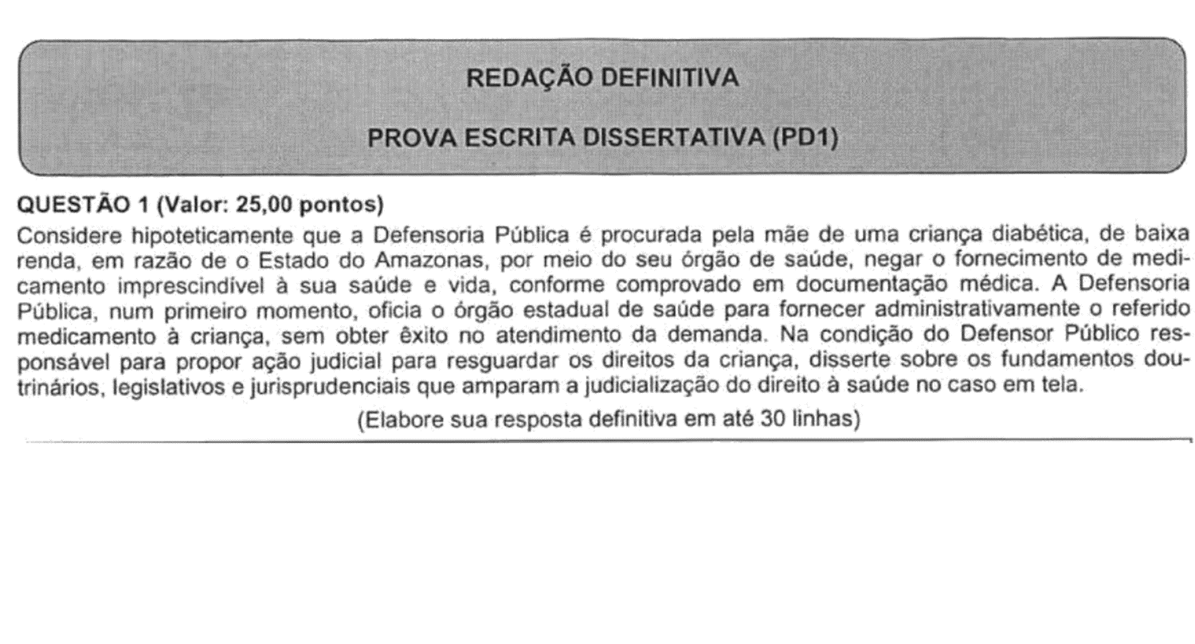
questões
DPE AMAZONAS 2018

Slide 44
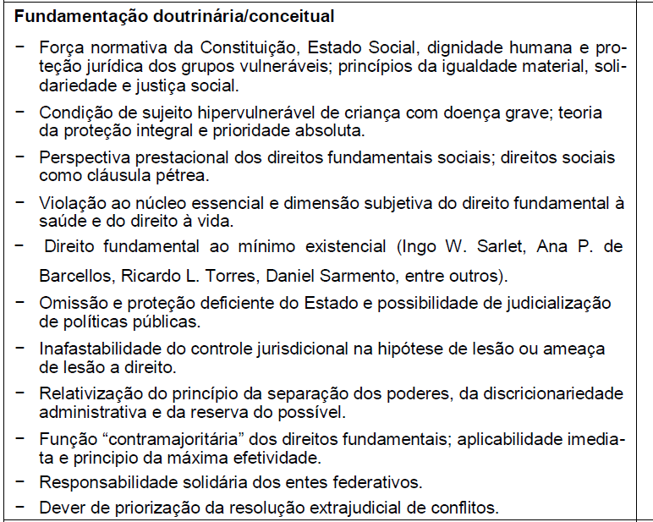
questões

Slide 45
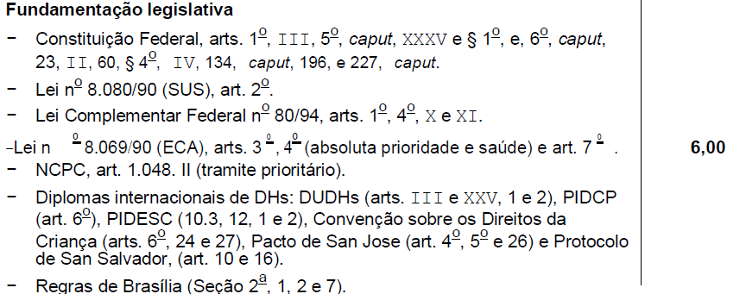
questões

Slide 46
questões
BONS ESTUDOS!!!!

